Slide 1
ระบบสินทรัพย์ถาวรในระบบGFMIS
ธนภร ฉิมพัด
กลุ่มบัญชี กองคลัง
24 พ.ค.2560

Slide 2
ที่มาสินทรัพย์
จัดซื้อ / จัดจ้าง
เพิ่ม
สินทรัพย์
เพิ่ม
เพิ่ม / ลด
โอน
รับบริจาค
ลด
จำหน่าย

Slide 3
วงจรสินทรัพย์
วางแผนการจัดหาสินทรัพย์
ข้อมูลประกอบเพื่อการบันทึกบัญชีและรายงาน
บันทึกการเลิกใช้สินทรัพย์
จำหน่ายสินทรัพย์
ตรวจรับสินทรัพย์
บันทึกบัญชีและรายงาน
ใช้งานสินทรัพย์
บันทึกสินทรัพย์เมื่อเริ่มแรก
บันทึกการเปลี่ยนแปลงสินทรัพย์

Slide 4
กระบวนงานการจัดซื้อสินทรัพย์ในระบบGFMIS กรณีปกติ
บันทึกใบสั่งซื้อ
ระบุบัญชีพักสินทรัพย์
ตรวจรับพัสดุ
ทำการเบิกจ่ายในระบบฯ
ดำเนินการล้างบัญชีพัก
สินทรัพย์ถาวร
ค่าใช้จ่าย

Slide 5
การบันทึกสินทรัพย์ ในระบบ GFMIS ผ่าน Web Online
ที่หน่วยงานส่วนภูมิภาคสามารถดำเนินการด้วยตนเอง
ดังนี้
1.เบิกจ่ายงวดเดียว ( สท.01 กับ สท.13 )
2.เบิกจ่ายหลายงวด ( สท.01 ,สท.13 ,สท.14 และ สท.15 )
-ที่ กษ 0803.05/ 432 ลว. 9 ก.ย. 2556
เรื่อง ซ้อมความเข้าใจเกี่ยวกับการบันทึกข้อมูลสินทรัพย์ถาวรในระบบ GFMIS ผ่าน Web Online
-ที่ กษ 0803.05/ 26 ลว. 3 ก.พ. 2558
เรื่อง ซ้อมความเข้าใจการกำหนดอายุการใช้งานของสินทรัพย์สำหรับกรมพัฒนาที่ดิน

Slide 6
อายุการใช้งานของสินทรัพย์สำหรับกรมพัฒนาที่ดิน
หมวดสินทรัพย์ | ชื่อหมวดสินทรัพย์ | อายุการ ใช้งาน (ปี) | นโยบายบัญชี กรมพัฒนาที่ดิน | รหัสบัญชี แยกประเภท บัญชีพักสินทรัพย์ | ชื่อบัญชีพัก
(1) | (2) | (3) | (4)* | (5) | (6)
12050100 | อาคารเพื่อการพักอาศัย | 15/40 | 40 | 1205010102 | พัก-อาคารเพื่อพักอาศัย
12050200 | อาคารสำนักงาน | 15/40 | 40 | 1205020102 | พัก-อาคารสำนักงาน
*12050300 | อาคารเพื่อประโยชน์อื่น | 15/40 | 15/40 | 1205030102 | พัก-อาคารเพื่อประโยชน์อื่น
*12050400 | สิ่งปลูกสร้าง | 15/25 | 15 | 1205040102 | พัก-สิ่งปลูกสร้าง
*12060100 | ครุภัณฑ์สำนักงาน | 3/12 | 12 | 1206010102 | พัก-ครุภัณฑ์สำนักงาน
 | *ยกเว้นโทรศัพท์เคลื่อนที่ |  | 3
*12060200 | ครุภัณฑ์ยานพาหนะและขนส่ง | 5/30 | 8 | 1206020102 | พัก-ครุภัณฑ์ยานพาหนะ และ ขนส่ง
12060300 | ครุภัณฑ์ไฟฟ้าและวิทยุ | 5/10 | 10 | 1206030102 | พัก-ครุภัณฑ์ไฟฟ้าและวิทยุ
12060400 | ครุภัณฑ์โฆษณาและเผยแพร่ | 5/10 | 10 | 1206040102 | พัก-ครุภัณฑ์โฆษณาและเผยแพร่

Slide 7
อายุการใช้งานของสินทรัพย์สำหรับกรมพัฒนาที่ดิน (ต่อ)
หมวดสินทรัพย์ | ชื่อหมวดสินทรัพย์ | อายุการ ใช้งาน (ปี) | นโยบายบัญชี กรมพัฒนาที่ดิน | รหัสบัญชี แยกประเภท บัญชีพักสินทรัพย์ | ชื่อบัญชีพัก
(1) | (2) | (3) | (4)* | (5) | (6)
*12060500 | ครุภัณฑ์การเกษตร | 3/10 | 5 | 1206050102 | พัก-ครุภัณฑ์การเกษตร
*12060600 | ครุภัณฑ์โรงงาน | 3/10 | 5 | 1206060102 | พัก-ครุภัณฑ์โรงงาน
*12060700 | ครุภัณฑ์ก่อสร้าง | 3/10 | 5 | 1206070102 | พัก-ครุภัณฑ์ก่อสร้าง
12060800 | ครุภัณฑ์สำรวจ | 5/10 | 10 | 1206080102 | พัก-ครุภัณฑ์สำรวจ
*12060900 | ครุภัณฑ์วิทยาศาสตร์ | 5/15 | 8 | 1206090102 | พัก-ครุภัณฑ์วิทยาศาสตร์
12061000 | ครุภัณฑ์คอมพิวเตอร์ | 3/5 | 5 | 1206100102 | พัก-ครุภัณฑ์คอมพิวเตอร์
12061100 | ครุภัณฑ์การศึกษา | 2/5 | 5 | 1206110102 | พัก-ครุภัณฑ์การศึกษา
12061200 | ครุภัณฑ์งานบ้านงานครัว | 2/5 | 5 | 1206120102 | พัก-ครุภัณฑ์งานบ้านงานครัว
12061500 | ครุภัณฑ์สนาม | 2/5 | 5 | 1206150102 | พัก-ครุภัณฑ์สนาม
*12061600 | ครุภัณฑ์อื่นๆ | 2/15 | 5 | 1206160102 | พัก-ครุภัณฑ์อื่นๆ
*12090100 | สินทรัพย์ไม่มีตัวตน-Software | 2/20 | 5 | 1209010102 | พัก-โปรแกรมคอมพิวเตอร์
12110100 | งานระหว่างก่อสร้าง |  |  | 1211010102 | บัญชีพักงานระหว่างก่อสร้าง

Slide 8
ขั้นตอนการล้างบัญชีพักครุภัณฑ์ฯ ในระบบ GFMIS ผ่าน Web Online
กรณีเบิกจ่ายงวดเดียว
2.ตรวจรับพัสดุ
1.บส.01
4.สร้างรหัสสินทรัพย์
เดบิต พักครุภัณฑ์..
เครดิต รับสินค้า/ใบสำคัญ
61xx1
1xx1
สท.01
3. เบิกจ่ายในระบบฯ
5.การล้างบัญชีพักฯ
เดบิต รับสินค้า/ใบสำคัญ
เครดิต เจ้าหนี้
5xx1หรือ1xx1
เลขที่เอกสาร
สท.13
เดบิต ครุภัณฑ์../ค่าใช้จ่าย
เครดิต พักครุภัณฑ์..
***ที่สำคัญ วันที่เอกสารและวันที่ผ่านรายการในการล้างบัญชีพัก
ให้ใช้วันที่กรรมการตรวจรับ***

Slide 9
ขั้นตอนการล้างบัญชีพักงานระหว่างก่อสร้างในระบบ GFMIS ผ่าน Web Online
กรณีเบิกจ่ายหลายงวด
2.ตรวจรับพัสดุ
1.บส.01
4.สร้างรหัสสินทรัพย์
เดบิต พักงานระหว่างก่อสร้าง
เครดิต รับสินค้า/ใบสำคัญ
สท.01
61xx1
8xx1+ 1xx1
3. เบิกจ่ายในระบบฯ
5.การล้างบัญชีพักฯ
เดบิต รับสินค้า/ใบสำคัญ
เครดิต เจ้าหนี้
5xx1
เลขที่เอกสาร
สท.13 ทุกงวด
เดบิต งานระหว่างก่อสร้าง
เครดิต พักงานระหว่างก่อสร้าง
6.เมื่อเบิกจ่ายครบทุกงวดแล้ว
เดบิต สิ่งปลูกสร้าง/อาคาร
เครดิต งานระหว่างก่อสร้าง
สท.14,15

Slide 10
การบันทึกสินทรัพย์ที่กองคลังเป็นผู้ดำเนินการให้ส่วนภูมิภาค
ดังนี้
1.การตัดจำหน่ายสินทรัพย์
(เฉพาะสินทรัพย์ที่ได้มาตั้งแต่ปีงบประมาณ 2548 เป็นต้นไป)
2.การบันทึกรับสินทรัพย์บริจาค (บันทึกคู่กับบัญชีรายได้รอการรับรู้)
3.การโอนสินทรัพย์ระหว่างหน่วยเบิกจ่าย
4. การปรับปรุงบัญชีสินทรัพย์ของปีก่อน
4.1 สินทรัพย์หลัก = มูลค่าสินทรัพย์สุทธิ+อายุการใช้งานที่เหลือ
4.2 สินทรัพย์ย่อย = มูลค่า ค่าเสื่อมราคาสะสมที่ได้ใช้ประโยชน์ไปแล้ว
+อายุการใช้งาน 1 งวด(เดือน)
- ที่ กค 0423.3/ว 212 ลว.18 มิ.ย. 2555
เรื่อง แนวปฏิบัติทางบัญชีเกี่ยวกับการปรับปรุงบัญชีสินทรัพย์ในระบบ GFMIS
- ที่ กค 0423.3/ว 234 ลว.5 ก.ย. 2557
เรื่อง แนวปฏิบัติทางบัญชีเกี่ยวกับการปรับปรุงบัญชีสินทรัพย์ในระบบ GFMIS

Slide 11
การจัดทำรายงานการเงิน
และบัญชีต้นทุนต่อหน่วยผลผลิต
ธนภร ฉิมพัด
กลุ่มบัญชี กองคลัง
24 พ.ค.2560

Slide 12
ข้อมูลด้านบัญชี
การปฏิบัติงาน
ข้อผิดพลาด
เกณฑ์การประเมินผล ด้านบัญชี
การตรวจสอบ
ถูกต้อง ครบถ้วน ทันเวลา
งบทดลอง / งบการเงิน

Slide 13
หลักเกณฑ์การประเมินผลการปฏิบัติงานด้านบัญชีของส่วนราชการ ปีงปม.2560
สำหรับงานด้านบัญชีการเงิน เรื่องที่ 1-3
เกณฑ์การประเมินผลฯ | เรื่องที่ประเมิน | คะแนนเต็ม
เรื่องที่ 1 ความถูกต้อง (Accuracy) | 1.1 บัญชีแยกประเภทในงบทดลองถูกต้องตรงกับเอกสารหรือหลักฐาน 1.1.1 บัญชีเงินสดในมือ 1.1.2 บัญชีเงินฝากธนาคาร 1.1.3 บัญชีเงินฝากคลัง 1.1.4 บัญชีลูกหนี้เงินยืม 1.1.5 บัญชีใบสำคัญค้างจ่าย / บัญชีเจ้าหนี้ 1.1.6 บัญชีวัสดุคงคลัง และบัญชีสินทรัพย์ 1.1.7 รายงานผิดดุล บัญชีพักที่ไม่มียอดคงค้าง 1.2 ความถูกต้องของการเคลื่อนไหวในบัญชีแยกประเภท 1.2.1 การบันทึกจัดเก็บและนำส่ง 1.2.2 บัญชีเงินฝากคลัง การบันทึกบัญชีปรับเพิ่ม – ลด 1.2.3 การบันทึกบัญชีจ่ายเงินยืม และการส่งใช้ใบสำคัญ 1.2.4 การบันทึกบัญชีเบิกจ่ายเงินให้แก่เจ้าหนี้หรือผู้มีสิทธิ | 30 40 40 50 40 40 60 30 40 40 40
 | รวม | 450

Slide 14
หลักเกณฑ์การประเมินผลการปฏิบัติงานด้านบัญชีของส่วนราชการ ปีงปม.2560
สำหรับงานด้านบัญชีการเงิน เรื่องที่ 1- 3 (ต่อ)
เกณฑ์การประเมินผล | เรื่องที่ประเมิน | คะแนนเต็ม
เรื่องที่ 2 ความโปร่งใส (Transparency) | 2.1 การเปิดเผยงบทดลองสู่สาธารณะ 2.2 การแสดงรายละเอียดประกอบรายการบัญชีที่สำคัญของงบทดลอง | 70 30
 | รวม | 100
เรื่องที่ 3 ความรับผิดชอบ (Accountability) | 3.1 การจัดส่งงบทดลองระดับหน่วยเบิกจ่ายให้ สตง. 3.2 การจัดส่งรายงานการเงินระดับกรมให้ สตง. และกรมบัญชีกลาง 3.3 รูปแบบรายงานการเงินที่จัดส่งเป็นไปตามมาตรฐาน ที่กรมบัญชีกลางกำหนด 3.4 ข้อมูลรายงานการเงินที่ส่งให้ สตง. เท่ากับข้อมูลในระบบ GFMIS 3.5 การตอบข้อทักท้วงด้านบัญชีการเงินตามข้อสังเกตประกอบการตรวจสอบรายงานการเงินของสำนักงานการตรวจเงินแผ่นดิน ปีล่าสุด 3.6 การแก้ไขข้อทักท้วงด้านบัญชีตามข้อสังเกตประกอบการตรวจสอบของ ผู้ตรวจสอบภายใน ภายในปีที่ได้รับการทักท้วง | 25 20 20 20 20 45
 | รวม | 150
 | รวมทั้งสิ้น | 700
สำหรับระดับกรม

Slide 15
หลักเกณฑ์การประเมินผลการปฏิบัติงานด้านบัญชีของส่วนราชการ ปีงปม.2560
เอกสารแนบ 1-4
สำหรับงานด้านบัญชีต้นทุนต่อหน่วยผลผลิต เรื่องที่ 4 ความมีประสิทธิผล
เกณฑ์การประเมินผล | เรื่องที่ประเมิน | คะแนน
ขั้นตอนที่ 1 | การจัดทำบัญชีต้นทุนต่อหน่วยผลผลิต ประจำปีงบประมาณ พ.ศ.2559 | 70
ขั้นตอนที่ 2 | การเปรียบเทียบผลการคำนวณต้นทุนต่อหน่วยผลผลิตระหว่างปีงบประมาณ พ.ศ.2558 และปีงบประมาณ พ.ศ.2559 และการวิเคราะห์สาเหตุการเปลี่ยนแปลงต้นทุนต่อหน่วยผลผลิต | 60
ขั้นตอนที่ 3 | การเปิดเผยรายงานต้นทุนใน website | 50
ขั้นตอนที่ 4 | การจัดทำแผนเพิ่มประสิทธิภาพ ประจำปีงบประมาณ พ.ศ.2560 | 50
ขั้นตอนที่ 5 | การรายงานผลการดำเนินการตามแผนเพิ่มประสิทธิภาพ ประจำปีงบประมาณพ.ศ.2560 และการใช้ประโยชน์จากข้อมูลต้นทุนในการบริหารจัดการ | 70
 | รวม | 300
เงื่อนไข : ขั้นตอนที่ 1 -3 ส่งกรมบัญชีกลาง ภายในวันที่ 28 ก.พ. 2560
ขั้นตอนที่ 4 ส่งกรมบัญชีกลาง ภายในวันที่ 31 มี.ค. 2560
ขั้นตอนที่ 5 ส่งกรมบัญชีกลาง ภายในวันที่ 31 ต.ค. 2560

Slide 16
ภาพรวมการปฏิบัติงานด้านบัญชีของส่วนราชการ
วันที่จัดส่ง
เกณฑ์ประเมิน
สตง.
29 พ.ย.
1.ความถูกต้อง
2.ความโปร่งใส
3.ความรับผิดชอบ
รายงานการเงิน
29 พ.ย.
กรมบัญชีกลาง
700 คะแนน
บัญชีต้นทุนต่อหน่วยผลผลิต
4.ความมีประสิทธิผล
28 ก.พ.
31 มี.ค.
31 ต.ค.
300 คะแนน

Slide 17
กลุ่มบัญชีจัดทำรายงานการเงินในภาพรวมกรม
เดิม | ปัจจุบัน
∆ รายงานการเงิน 1.งบแสดงฐานะการเงิน 2.งบแสดงผลการดำเนินงานทางการเงิน 3.หมายเหตุประกอบงบการเงิน | ∆ รายงานการเงิน 1.งบแสดงฐานะการเงิน 2.งบแสดงผลการดำเนินงานทางการเงิน 3.งบแสดงการเปลี่ยนแปลงสินทรัพย์สุทธิ/ส่วนทุน 4.หมายเหตุประกอบงบการเงิน 5.รายงานฐานะเงินงบประมาณรายจ่ายปีปัจจุบันและปีก่อน 6.รายงานรายได้แผ่นดิน
∆ รายงานการรับและการใช้จ่ายเงินที่เป็นรายได้ โดยไม่ต้องนำส่งเป็นรายได้แผ่นดิน ตามมาตรา 170 ได้แก่ 1.เงินนอกงบประมาณที่ฝากคลังและไม่ฝากคลัง (เช่น โครงการ UNCCD ,IRD,โครงการวิจัย -อุทยาน ,แก้ปัญหาปลูกฝิ่นฯ) 2.เงินประกันสัญญา 3.เงินสมทบแหล่งน้ำในไร่นา 4.เงินฝากค่าธรรมเนียมการสอบแข่งขัน 5.เงินบูรณะทรัพย์สิน | ∆ รายงานการรับและการใช้จ่ายเงินที่เป็นรายได้ โดยไม่ต้องนำส่งเป็นรายได้แผ่นดิน ตามมาตรา 170 ได้แก่ 1.เงินนอกงบประมาณที่ฝากคลังและไม่ฝากคลัง (เช่น โครงการ UNCCD ,IRD,โครงการวิจัยอุทยาน , แก้ปัญหาปลูกฝิ่นฯ ) ของหน่วยงานส่วนกลาง 2.เงินประกันสัญญา 3.เงินสมทบแหล่งน้ำในไร่นา 4.เงินฝากค่าธรรมเนียมการสอบแข่งขัน 5.เงินบูรณะทรัพย์สิน

Slide 18
ภาพรวมบัญชีต้นทุนต่อหน่วยผลผลิต
4 ตาราง
แยกประเภทตามประเภทค่าใช้จ่าย
ตามศูนย์ต้นทุน+การวิเคราะห์ฯ
ปีเก่า 2559
28 ก.พ.
8 ตาราง
กิจกรรมย่อย กิจกรรมหลัก
ผลผลิตย่อย ผลผลิตหลัก
+การวิเคราะห์ฯ
ปีปัจจุบัน 2560
การจัดทำแผนเพิ่มประสิทธิภาพ
31 มี.ค.
รายงานแผนเพิ่มประสิทธิภาพ
31 ต.ค.

Slide 19
กำหนดระยะเวลาการปิดงวดบัญชีในระบบ GFMIS
ระหว่างปีงบประมาณ
ปิดงวดบัญชีทุกเดือน ภายในวันที่ 15 ของเดือนถัดไป
สิ้นปีงบประมาณ
ปิดงวดเดือนกันยายน ภายในวันที่ 15 พฤศจิกายน ของทุกปี**
(ให้หน่วยงานส่วนภูมิภาคบันทึกปรับปรุงบัญชีสิ้นปีงบประมาณให้แล้วเสร็จภายในวันที่ 31 ต.ค. ของทุกปี)
ที่ กค 0410.3/ ว77 ลว. 13 มี.ค. 2560
เรื่อง การกำหนดระยะเวลาการปิดงวดบัญชีในระบบ GFMIS

Slide 20
แนวปฏิบัติทางบัญชีสิ้นปีงบประมาณ ในระบบ GFMIS
ส่วนภูมิภาคบันทึกปรับปรุงบัญชี 4 รายการ ได้แก่
1.วัสดุคงคลัง/ค่าวัสดุ
2.ค่าใช้จ่ายค้างจ่าย
3.รายได้แผ่นดินรอนำส่งคลัง (ถ้ามี)
4.ค่าเสื่อมราคา/ค่าตัดจำหน่าย (เฉพาะสินทรัพย์ก่อนปี 2548)
ส่วนกลางบันทึกปรับปรุงบัญชีให้ส่วนภูมิภาค
การปิดบัญชีรายได้สูง (ต่ำ) กว่าค่าใช้จ่ายสุทธิ (3101010101)
เข้าบัญชีรายได้สูง (ต่ำ) กว่าค่าใช้จ่ายสะสม (3102010101)
**ให้หน่วยงานส่วนภูมิภาคดำเนินการปรับปรุงบัญชี ให้แล้วเสร็จภายในวันที่ 31 ตุลาคม ของทุกปี
และตั้งแต่วันที่ 1 พฤศจิกายน ห้ามมิให้ปรับปรุงรายการใด ๆ
โดยกลุ่มบัญชี กองคลัง จะต้องปิดบัญชีเพื่อจัดทำรายงานการเงินในภาพรวมกรม
ส่งกรมบัญชีกลางและสตง.
- ที่กษ 0803.05/ 312 ลว. 16 ก.ย. 2559
เรื่อง ซ้อมความเข้าใจแนวปฏิบัติทางบัญชีสิ้นปีงบประมาณ 2559 ในระบบ GFMIS

Slide 21
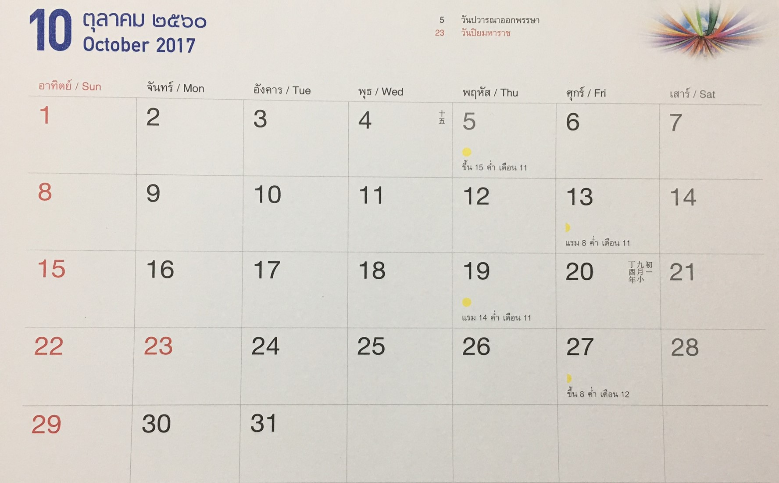
ส่วนภูมิภาคปรับปรุงบัญชีสิ้นปีงปม. ภายในวันที่ 31 ตุลาคมของทุกปี
ส่วนภูมิภาค
ปิดปรับปรุงสิ้นปีบัญชี

Slide 22
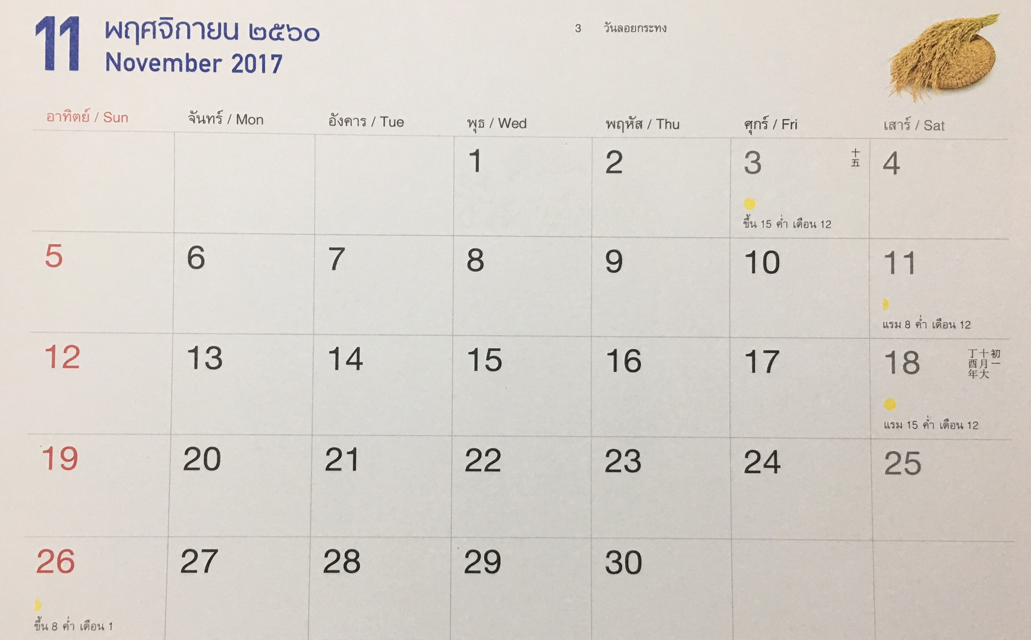
ในเดือนพฤศจิกายน เฉพาะกลุ่มบัญชี กองคลังจัดทำรายงานการเงิน
เฉพาะกลุ่มบัญชี กองคลัง
เฉพาะกลุ่มบัญชี กองคลัง จัดทำรายงานการเงินภาพรวมกรม
เฉพาะกลุ่มบัญชี กองคลัง
ปิดระบบ ปี 60

Slide 23
ภาพรวมการปฏิบัติงานด้านบัญชีของส่วนราชการ
วันที่จัดส่ง
เกณฑ์ประเมิน
สตง.
29 พ.ย.
1.ความถูกต้อง
2.ความโปร่งใส
3.ความรับผิดชอบ
รายงานการเงิน
29 พ.ย.
กรมบัญชีกลาง
700 คะแนน
บัญชีต้นทุนต่อหน่วยผลผลิต
4.ความมีประสิทธิผล
28 ก.พ.
31 มี.ค.
31 ต.ค.
300 คะแนน

Slide 24
ภาพรวมบัญชีต้นทุนต่อหน่วยผลผลิต
4 ตาราง
แยกประเภทตามประเภทค่าใช้จ่าย
ตามศูนย์ต้นทุน+การวิเคราะห์ฯ
ปีเก่า 2559
28 ก.พ.
8 ตาราง
กิจกรรมย่อย กิจกรรมหลัก
ผลผลิตย่อย ผลผลิตหลัก
+การวิเคราะห์ฯ
ปีปัจจุบัน 2560
การจัดทำแผนเพิ่มประสิทธิภาพ
31 มี.ค.
รายงานแผนเพิ่มประสิทธิภาพ
31 ต.ค.

Slide 25
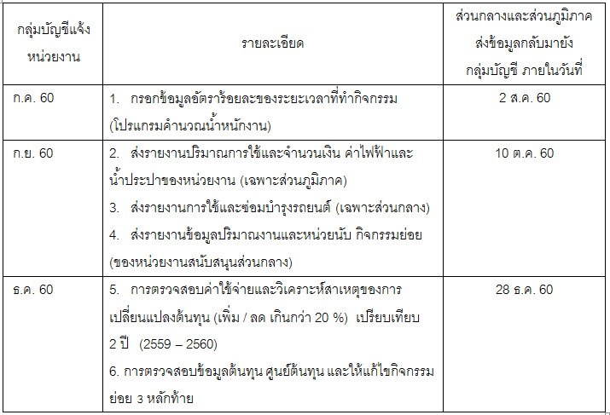
แผนการจัดทำบัญชีต้นทุนต่อหน่วยผลผลิต ปีงบประมาณ 2560

Slide 26
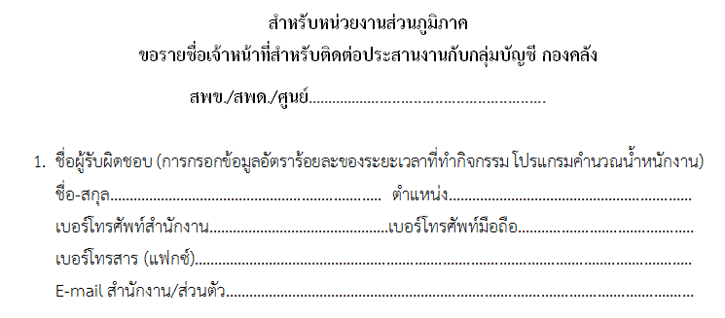
ขอรายชื่อเจ้าหน้าที่สำหรับติดต่อประสานงานกับกลุ่มบัญชี กองคลัง
เอกสารแนบ 13

Slide 27
สรุปกิจกรรมหลัก ปีงบประมาณ พ.ศ.2560 ในระบบ GFMIS
กิจกรรมหลักที่ 1 | รายการค่าใช้จ่ายบุคลากรภาครัฐพัฒนา | กิจกรรมหลักที่ 15 | การจัดทำฐานข้อมูลเพื่อรองรับเขตเกษตรเศรษฐกิจ
 | การเกษตรยั่งยืน | กิจกรรมหลักที่ 16 | พัฒนาพื้นที่โครงการหลวง
กิจกรรมหลักที่ 2 | พัฒนาพื้นที่นาร้างเพื่อปลูกปาล์มน้ำมัน | กิจกรรมหลักที่ 17 | พัฒนาคุณภาพดินในระบบส่งเสริมเกษตรแบบ
กิจกรรมหลักที่ 3 | ปรับปรุงฐานข้อมูลทรัพยากรดิน |  | แปลงใหญ่
กิจกรรมหลักที่ 4 | ปรับปรุงระบบข้อมูลสารสนเทศ | กิจกรรมหลักที่ 18 | การพัฒนาเกษตรอินทรีย์
กิจกรรมหลักที่ 5 | คลินิกเกษตรเคลื่อนที่ | กิจกรรมหลักที่ 19 | ส่งเสริมการใช้ยางในหน่วยงานภาครัฐ
กิจกรรมหลักที่ 6 | สนับสนุนโครงการพัฒนาอันเนื่องมาจาก | กิจกรรมหลักที่ 20 | ศูนย์เรียนรู้การเพิ่มประสิทธิภาพการผลิต
 | พระราชดำริ |  | สินค้าเกษตร (ศพก.)
กิจกรรมหลักที่ 7 | การพัฒนาหมอดินอาสาและหมอดินน้อย | กิจกรรมหลักที่ 21 | ธนาคารปุ๋ยอินทรีย์
กิจกรรมหลักที่ 8 | ศูนย์ถ่ายทอดเทคโนโลยีด้านการพัฒนาที่ดิน | กิจกรรมหลักที่ 22 | ส่งเสริมอาชีพด้านการเกษตรในจังหวัดชายแดน
กิจกรรมหลักที่ 9 | ปรับปรุงคุณภาพดิน |  | ภาคใต้
กิจกรรมหลักที่ 10 | ฟื้นฟูและป้องกันการชะล้างพังทลายของดิน | กิจกรรมหลักที่ 23 | การวิจัยพื้นฐาน
กิจกรรมหลักที่ 11 | การพัฒนาที่ดินพื้นที่เฉพาะ | กิจกรรมหลักที่ 24 | การวิจัยประยุกต์
กิจกรรมหลักที่ 12 | แผนการรองรับการเปลี่ยนแปลงภูมิอากาศและลดโลกร้อน | กิจกรรมหลักที่ 25 | การวิจัยพัฒนา
 |  | กิจกรรมหลักที่ 26 | พัฒนาคุณภาพดินในพื้นที่จัดการปัญหาที่ดินทำกิน
กิจกรรมหลักที่ 13 | สร้างนิคมการเกษตร | กิจกรรมหลักที่ 27 | การก่อสร้างแหล่งน้ำในไร่นานอกเขตชลประทาน
กิจกรรมหลักที่ 14 | ส่งเสริมการใช้สารอินทรีย์ลดการใช้สารเคมี | กิจกรรมหลักที่ 28 | การก่อสร้างแหล่งน้ำชุมชน
 | ทางการเกษตร | กิจกรรมหลักที่ 29 | พัฒนาแหล่งน้ำเพื่อการอนุรักษ์ดินและน้ำ

Slide 28
ตัวอย่างรหัสกิจกรรมย่อย ปี2560
รหัส กิจกรรมย่อย | ชื่อกิจกรรม | รหัส กิจกรรมย่อย | ชื่อกิจกรรม
กิจกรรมย่อยของหน่วยงานสนับสนุน |  | กิจกรรมหลักที่ 27 การก่อสร้างแหล่งน้ำในไร่นานอกเขต ชลประทาน (07008XXXXL1218)
100 | อำนวยการ
101 | อำนวยการ (ส่วนภูมิภาค) | 246 | ค่าก่อสร้างแหล่งน้ำในไร่นา ขนาด 1,260 ลบ.ม
121 | ที่ดินและสิ่งก่อสร้าง | 247 | ค่าติดตามการใช้ประโยชน์และจัดทำพิกัด
122 | ครุภัณฑ์ | กิจกรรมหลักที่ 28 การก่อสร้างแหล่งน้ำชุมชน
กิจกรรมหลักที่ 17 พัฒนาคุณภาพดินในระบบส่งเสริมเกษตร แบบแปลงใหญ่ (07008XXXXL1212) |  | (07008XXXXL1217)
 |  | 248 | ค่าก่อสร้าง
209 | ไถกลบตอซัง งดเผาฟางและตอซังพืช | 249 | ค่าควบคุมการก่อสร้าง
210 | ผลิต – จัดหาเมล็ดพันธุ์พืชปุ๋ยสด | 250 | ค่าสำรวจออกแบบล่วงหน้า
211 | ส่งเสริมการปลูกพืชปุ๋ยสดปรับปรุงบำรุงดิน | 251 | การจัดตั้งกลุ่มเกษตรกรผู้ใช้น้ำและการฝึกอบรม
212 | จัดหาปูนเพื่อการเกษตร (โดโลไมท์) | 252 | ค่าขยายเขตไฟฟ้า
213 | ส่งเสริมการปรับปรุงพื้นที่ดินกรด
214 | ผลิตปุ๋ยสูตรพระราชทาน
215 | ผลิตน้ำหมักชีวภาพ

Slide 29
กรณีหน่วยงานได้รับจัดสรรงบประมาณเพิ่มเติม แต่เป็นคนละรหัสกิจกรรมที่ดำเนินการจริง
ตัวอย่างเช่น หน่วยงานได้รับจัดสรรงบประมาณเพิ่มเติมเป็นกิจกรรมหลักที่ 27
การก่อสร้างแหล่งน้ำในไร่นานอกเขตชลประทาน
แต่ที่ถูกต้อง หน่วยงานนำเงินจัดสรรดังกล่าวไปใช้ในกิจกรรมหลักที่ 17 พัฒนา
คุณภาพดินในระบบส่งเสริมเกษตรแบบแปลงใหญ่ และใช้กิจกรรมย่อย 215 เพื่อผลิตน้ำหมักชีวภาพ
ปัญหา เนื่องจากในระบบ GFMIS หน่วยงานไม่สามารถบันทึกใส่กิจกรรมย่อย
ที่ไม่ตรงกับกิจกรรมหลักที่โอนไปให้ได้ ดังนั้นให้แก้ปัญหาดังนี้
- หน่วยงานส่วนกลางใส่รหัสกิจกรรมย่อย 100
- หน่วยงานส่วนภูมิภาคใส่รหัสกิจกรรมย่อย 101 ไปพลางก่อน
และไห้จัดทำข้อมูลรายละเอียดการเบิกจ่ายจริง ว่าที่ถูกต้องเป็นกิจกรรมย่อยอะไร เมื่อสิ้นปี
งบประมาณ ช่วงต้นเดือน ธันวาคม 2560 กลุ่มบัญชี กองคลัง จะส่งเอกสารไปให้หน่วยงาน
ตรวจสอบข้อมูลการเบิกจ่ายเงินและปรับปรุงแก้ไขกิจกรรมย่อยให้ถูกต้องตรงกับการดำเนินการจริง
อีกครั้งหนึ่ง และให้หน่วยงานส่งเอกสารการแก้ไข กลับมายังกลุ่มบัญชีภายในวันที่ 28 ธ.ค.2560

Slide 30
การจัดทำแผนเพิ่มประสิทธิภาพ ประจำปีงบประมาณ 2560
กรมฯ ได้เห็นชอบให้ปฏิบัติตามมาตรการและนโยบาย ดังนี้
กรณีที่ 1 การลดค่าใช้จ่ายในภาพรวมกรมฯ จำนวน 2 เรื่อง คือ
1.1. ค่าไฟฟ้าลดลงร้อยละ 5 จากคชจ.ที่เกิดขึ้นจริงในปีงปม.2559
1.2. ค่าน้ำประปาลดลงร้อยละ 5 จากคชจ.ที่เกิดขึ้นจริงในปีงปม.2559
กรณีที่ 2 การปรับปรุงกิจกรรม จำนวน 2 เรื่องคือ
2.1. กิจกรรมด้านการเงินและบัญชี/กระบวนการเบิกจ่ายเงิน (กองคลัง)
2.2. กิจกรรมด้านยานพาหนะ/กระบวนการให้บริการยานพาหนะส่วนกลาง
ที่ กษ 0803.05/ 80 ลว. 23 มี.ค. 2560
เรื่อง การจัดทำแผนเพิ่มประสิทธิภาพ กรมพัฒนาที่ดิน ประจำปีงบประมาณ 2560
-ที่ กษ 0803.05/ 89 ลว. 24 มี.ค. 2560
เรื่อง ขอแจ้งแผนเพิ่มประสิทธิภาพ กรมพัฒนาที่ดิน ประจำปีงบประมาณ 2560

Slide 31
ขอรายละเอียดปริมาณการใช้ไฟฟ้าและน้ำประปา
เอกสารแนบ 5 - 6
จากหน่วยงานส่วนภูมิภาค
- ข้อมูลปีงบประมาณ 2559 จัดส่งภายในวันที่ 30 มิถุนายน 2560
- ข้อมูลปีงบประมาณ 2560 จัดส่งภายในวันที่ 10 ตุลาคม 2560**
**(กลุ่มบัญชี กองคลัง จะต้องจัดทำสรุปรายงานแผนเพิ่มประสิทธิภาพ
ส่งกรมบัญชีกลาง ภายในวันที่ 31 ตุลาคม 2560)
- ที่ กษ 0803.05/ 136 ลว. 15 พ.ค. 2560
เรื่อง ขอความร่วมมือกรอกปริมาณการใช้ไฟฟ้าและน้ำประปาของหน่วยงาน

Slide 32
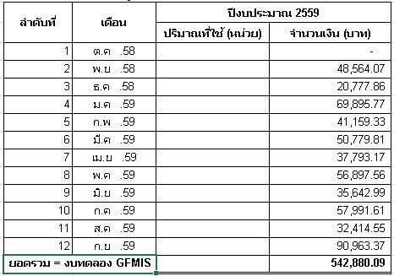
ค่าไฟฟ้า ของปีงปม.2559
เอกสารแนบ 5
ส่งกลับมาที่กลุ่มบัญชี ภายในวันที่ 30 มิ.ย. 60

Slide 33
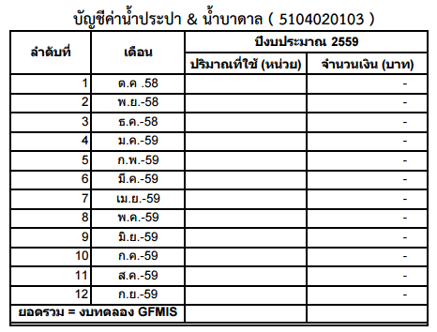
ค่าน้ำประปา และน้ำบาดาลของปีงปม.2559 (ต่อ)
เอกสารแนบ 5
ส่งกลับมาที่กลุ่มบัญชี ภายในวันที่ 30 มิ.ย. 60

Slide 34
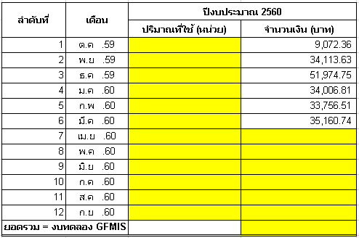
ค่าไฟฟ้าและค่าน้ำประปา ของปีงปม.2560
ส่งกลับมาที่กลุ่มบัญชี ภายในวันที่ 10 ต.ค. 60
เอกสารแนบ 6

Slide 35
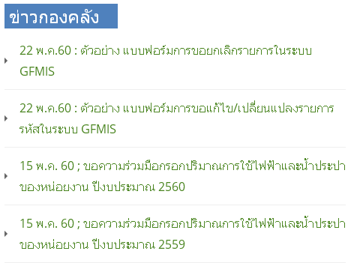
เข้าเว็บไซด์ กองคลัง กรมพัฒนาที่ดิน (15 พ.ค.60)
จะมีข้อมูล
ค่าไฟฟ้าและค่าประปา
ของทุกหน่วยเบิกจ่าย

Slide 36
สรุปกำหนดการส่งงาน เดือน ตุลาคม ของทุกปี
หน่วยงานส่วนภูมิภาค
วันหยุดราชการ
ค่าไฟฟ้า/ค่าน้ำ
คชจ.6 บัญชี
ส่วนภูมิภาค
ปิดปรับปรุงสิ้นปีบัญชี

Slide 37
ขอรายละเอียดบัญชีค่าใช้จ่ายของหน่วยงาน
จากหน่วยงานส่วนภูมิภาค จำนวน 6 รายการบัญชี ดังนี้
1.บัญชีค่าวัสดุ
2.บัญชีค่าใช้จ่ายฝึกอบรม
3.บัญชีค่าซ่อมแซมบำรุงรักษา
4.บัญชีค่าประชาสัมพันธ์
5.บัญชีค่าจ้างเหมาบริการ – บุคคลภายนอก
6.บัญชีค่าใช้จ่ายอื่น
ข้อมูลปีงบประมาณ 2559 ส่งภายในวันที่ 30 มิ.ย. 2560
ตั้งแต่ปีงบประมาณ 2560 เป็นต้นไปให้จัดส่งภายในวันที่ 20 ตุลาคม ของทุกปี
เอกสารแนบ 7-12
- ที่กษ 0803.05/ 135 ลว. 15 พ.ค. 2560
เรื่อง ขอความร่วมมือสรุปรายละเอียดค่าใช้จ่ายของหน่วยงาน

Slide 38
บัญชีค่าจ้างเหมาบริการ - บุคคลภายนอก
เอกสารแนบ 7
1.ค่าจ้างถ่ายเอกสาร
2.ค่าจ้างทำเว็บไซด์
3.ค่าจ้างรักษาความปลอดภัย
4.ค่าจ้างคนงานภาคสนาม
5.ค่าจ้างกำจัดปลวก/แมลง/หนู
6.ค่าจ้างจัดเก็บขยะ/สิ่งปฏิกูล
7.ค่าจ้างทำความสะอาด
8.ค่าจ้างเหมาเตรียมตัวอย่างดิน
9.ค่าจ้างดูแลแปลงทดลอง/ ป้าย / ขุดหลุม
10.ค่าจ้างดูแลสถานีตรวจวัด
11.ค่าจ้างเก็บข้อมูล
12.ค่าจ้างขยายเชื้อผลิตภัณฑ์ พด.
13.ค่าจ้างปลูกหญ้าแฝก
14.อื่น ๆ ( เช่น............)

Slide 39
บัญชีค่าใช้จ่ายอื่น 5212010199
เอกสารแนบ 8
1.ค่าก่อสร้างแหล่งน้ำ
1.1 แหล่งน้ำในไร่นานอกเขตชลประทาน (บ่อจิ๋ว) จำนวน 20 บ่อ
1.2 แหล่งน้ำขนาดเล็ก (ขุดลอกคลอง) จำนวน 10 แห่ง
1.3 ระบบส่งน้ำในไร่นา จำนวน ..... แห่ง
1.4 แหล่งน้ำชุมชน จำนวน ....... แห่ง
2.ค่าก่อสร้างอื่นๆ
2.1 งานจัดทำระบบฯ
- จัดทำระบบอนุรักษ์ดินและน้ำชุมชนบนพื้นที่สูง (จำนวน 20 ไร่)
- จัดทำระบบอนุรักษ์ดินและน้ำโครงการพระราชดำริ(จำนวน 30 ไร่)
- จัดทำระบบอนุรักษ์ดินและน้ำพื้นที่ ลุ่ม-ดอน (จำนวน 55 ไร่)
2.2 โครงการฟื้นฟูพื้นที่ผ่านการเลี้ยงกุ้งกุลาดำ (จำนวน 5 ไร่)
2.3 ระบบส่งน้ำชลประทาน (จำนวน ...... กม.)
3.การถอนคืนเงินรายได้แผ่นดิน (กรณีถอนคืนค่าปรับฯที่ข้ามปีงปม.)

Slide 40
บัญชีค่าประชาสัมพันธ์
เอกสารแนบ 9
ประจำปีงบประมาณ 2559
1.โครงการจัดงานปีดินสากล 150,000
2.ผ่านสื่อวิทยุ 65,000
3.ผ่านสื่อหนังสือพิมพ์ 70,000
4.จัดพิมพ์เอกสารแผ่นพับ/ใบปลิว/โปสเตอร์/ 15,000
จัดทำป้ายโฆษณาเพื่อประชาสัมพันธ์
5.พิมพ์หนังสือในโอกาสต่างๆ (เพื่อเป็นการเผยแพร่ประชาสัมพันธ์) 30,000
6.รายงานประจำปี 40,000
7.อื่น ๆ
- งานวันเกิดกรมฯ 20,000
ยอดเงินรวมตามงบทดลองในระบบ GFMIS ** 390,000

Slide 41
บัญชีค่าซ่อมแซมบำรุงรักษา
เอกสารแนบ 10
ประจำปีงบประมาณ 2559
1.อาคาร – สถานที่ (ปรับปรุงห้องทำงาน,ทาสี,ซ่อมบานประตู) 50,000
2.คอมพิวเตอร์ 65,000
3.ยานพาหนะ 25,000
4.ครุภัณฑ์ (เช่น เครื่องปรับอากาศ,เครื่องถ่ายเอกสาร) 70,000
5.อื่น ๆ (เช่น.......)
ยอดเงินรวมตามงบทดลองในระบบ GFMIS** 210,000

Slide 42
บัญชีค่าวัสดุ ( 5104010104 )
เอกสารแนบ 11
1.วัสดุสำนักงาน (ปากกา,ดินสอ,ยางลบ)
2.วัสดุไฟฟ้า
3.วัสดุวิทยาศาสตร์
4.วัสดุการเกษตร
-จัดหาเมล็ดพันธุ์พืช
ปอเทือง
ถั่วพร้า
ถั่วพุ่ม
-พันธ์ไม้
มะขามเทศ
ไผ่รวก
-ปูนเพื่อการเกษตร
ปูนมาร์ล
ปูนโดโลไมท์
-อื่น ๆ (เช่นสายยาง บัวรดน้ำ เป็นต้น)
5.วัสดุคอมพิวเตอร์
6.วัสดุก่อสร้าง
7.อื่น ๆ (เช่นค่าน้ำดื่ม...)
ยอดรวมเงินรวมตามงบทดลองในระบบ GFMIS** 902,500

Slide 43
บัญชีค่าใช้จ่ายฝึกอบรม
เอกสารแนบ 12
1.ค่าใช้จ่ายฝึกอบรม (ของบุคลากรในหน่วยงาน)
ยอดเงินรวมตามงบทดลองในระบบ GFMIS 90,000
หัก คชจ.ที่ใช้ในการจัดอบรมบุคลากรภายในหน่วยงาน/ส่งจนท.เข้าอบรม
(ระบุชื่อหลักสูตร 3 – 4 หลักสูตร) ตัวอย่างเช่น
- หลักสูตร การฝึกอบรมเทคนิคการเป็นวิทยากร 10,000
- หลักสูตร การถ่ายทอดความรู้และเทคโนโลยีการพัฒนาที่ดิน 7,000
- ประชุมวิชาการ “ดินเค็ม ภาคตะวันออกเฉียงเหนือครั้งที่4 จ.ขอนแก่น 15,000
- ประชุมวิชาการ “พัฒนาที่ดิน ลดต้นทุน เพิ่มผลผลิต จ.เชียงใหม่ 50,000 82,000
ยอดเงินรวมหลักสูตรอื่น ๆ (จำนวน 2 หลักสูตร) 8,000

Slide 44
บัญชีค่าใช้จ่ายฝึกอบรม (ต่อ)
เอกสารแนบ 12
2.ค่าใช้จ่ายฝึกอบรม (ของบุคลากรภายนอก)
ยอดเงินรวมตามงบทดลองในระบบ GFMIS 85,000
หัก คชจ.ที่ใช้ในการฝึกอบรมบุคคลภายนอก เช่น
- หมอดินอาสาประจำหมู่บ้าน 16,500
- หมอดินอาสาประจำตำบล 14,500
- หมอดินอาสาประจำอำเภอ 13,000
- หมอดินน้อย 10,000
- การทำปุ๋ยหมักสูตรพระราชทาน 11,000
- การทำน้ำหมักชีวภาพ 10,000 75,000
ยอดเงินรวมหลักสูตรอื่น ๆ (จำนวน 2 โครงการ) 10,000

Slide 45
ต.ย.สรุปผลการวิเคราะห์คชจ.ระหว่างปีงปม 2558 และ 2559
ประเภทบัญชี | เพิ่ม/ลด | ผลการวิเคราะห์ ของสถานีพัฒนาที่ดินบุรีรัมย์
คชจ.ด้านฝึกอบรม | (55.94) % | เนื่องจากในปีงปม.2558 สถานีได้รับจัดสรรกิจกรรมพัฒนาเกษตรกรและหมอดินอาสาสู่ Smart Farmer และโครงการหมอดินน้อย แต่ในปีงบประมาณ 2559 ไม่ได้รับการจัดสรร
ค่าวัสดุ | 24.56 % | ปีงปม.2559 สถานีได้รับจัดสรรงปม.ในกิจกรรมส่งเสริมการใช้สารอินทรีย์ลดการใช้สารเคมีทางเกษตรและกิจกรรมฟื้นฟูและป้องกันการชะช้างพังทะลายของดิน (หญ้าแฝก)เพิ่มขึ้นจึงทำให้มีการจัดซื้อวัสดุการเกษตรเพิ่มขึ้น
ค่าเสื่อมราคา | 33.74 % | ในปี2558 สถานีได้รับจัดสรร งปม.ค่าครุภัณฑ์สำนักงานเป็นเครื่องถ่ายเอกสารและครุภัณฑ์คอมพิวเตอร์ เพิ่มขึ้นจึงทำให้ ปี2559 มีการเพิ่มขึ้นของค่าเสื่อมราคา
คชจ.อื่น | (49.42)% | ในปี2559 สถานีได้รับจัดสรรงปม.ลดลง 2 โครงการได้แก่โครงการขุดสระน้ำในไร่นานอกเขตชลประทานและโครงการพัฒนาแหล่งน้ำขนาดเล็กเพื่อการอนุรักษ์ดินและน้ำ

Slide 46
ต.ย.สรุปผลการวิเคราะห์คชจ.ระหว่างปีงปม 2558 และ 2559 (ต่อ)
ประเภทบัญชี | เพิ่ม/ลด | ผลการวิเคราะห์ ของสถานีพัฒนาที่ดินอุทัยธานี
คชจ.อื่น 5212010199 | 44 % | ในปี2559 สถานีได้เบิกจ่ายเป็นค่าจ้างเหมาก่อสร้างสระเก็บน้ำขนาดเล็ก จำนวน 6 แห่ง ค่าจ้างเหมาขุดลอกอ่างเก็บน้ำ 1แห่ง ค่าจ้างเหมาก่อสร้างคลองส่งน้ำ 1 แห่ง และค่าจ้างเหมาทำระบบท่อส่งน้ำ 1 แห่ง รวมทั้งหมด 9 แห่ง แต่ในปีงบประมาณ 2558 มีค่าก่อสร้างอาคารระบายน้ำ 1 แห่งและค่าจ้างเหมาก่อสร้างสระเก็บน้ำขนาดเล็ก 3 แห่ง รวมทั้งหมดเพียง 4 แห่ง

Slide 47
ต.ย.สรุปผลการวิเคราะห์คชจ.ระหว่างปีงปม 2558 และ 2559 (ต่อ)
ประเภทบัญชี | เพิ่ม/ลด | ผลการวิเคราะห์ ของสถานีพัฒนาที่ดินอยุธยา
ค่าวัสดุและ ค่าใช้สอย | 23.57 | ในปี2559 ได้รับจัดสรรเงินในโครงการใหม่เพิ่มเติมจากปี2558 เช่น การจัดหาเมล็ดพันธุ์พืชจากเอกชน การจัดทำชุดข้อมูลความรู้ด้านการพัฒนาที่ดิน และคชจ.ในการดำเนินงานโครงการปรับปรุงประสิทธิภาพการผลิต จึงทำให้มีการเปลี่ยนแปลงเพิ่มขึ้น
คชจ.อื่น 5212010199 | 55% | ในปี2559 สถานีมีการสร้างคลองส่งน้ำ 4 แห่ง แต่ในปี2558 มีการสร้างคลองส่งน้ำเพียง 1 แห่ง

Slide 48
วันที่ปรับปรุงบัญชี
ระหว่างปีงบประมาณปัจจุบัน
วันที่ผ่านรายการ
วันที่ ๑ ของงวดเดือนก่อนที่ยังไม่ปิดงวด
หรือ
วันที่ ๑ ของงวดเดือนที่พบข้อผิดพลาด

Slide 49
ปัญหาที่ตรวจสอบพบหลังการปิดงวดเดือนเมษายน 2560 ที่เกี่ยวข้องกับเกณฑ์ประเมินผลด้านบัญชี

Slide 50
กำหนดระยะเวลาการปิดงวดบัญชีในระบบ GFMIS
ใหม่
ระหว่างปีงบประมาณ
ปิดงวดบัญชีทุกเดือน ภายในวันที่ 15 ของเดือนถัดไป
ยกต.ย. ข้อมูลเดือนเมษายน 2560
ระบบจะให้แก้ไขข้อมูลถึงวันที่ 15 พ.ค.60
1 เม.ย.
30 เม.ย.
15 พ.ค.
31 พ.ค.
ที่ กค 0410.3/ ว77 ลว. 13 มี.ค. 2560
เรื่อง การกำหนดระยะเวลาการปิดงวดบัญชีในระบบ GFMIS

Slide 51
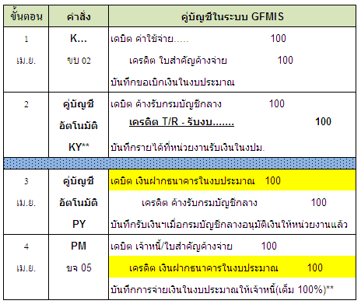
ปัญหาการล้าง ขจ.05 เกินไป ทำให้ผิดดุลบัญชีประจำเดือน
คู่บัญชีปกติกรณีตั้งเบิกจ่ายผ่านส่วนราชการ
ขจ.05 วันที่เอกสารและวันที่ผ่านรายการ ตามการจ่ายจริง
+100
เม.ย.
100
-150
พ.ค.
50

Slide 52
การกลับรายการในระบบ GFMIS จะกลับได้2 ช่วงเวลาดังนี้
ช่วงเช้า ก่อนเวลา 11.00 น.
ช่วงบ่ายตั้งแต่เวลา 13.00-15.00 น.

Slide 53
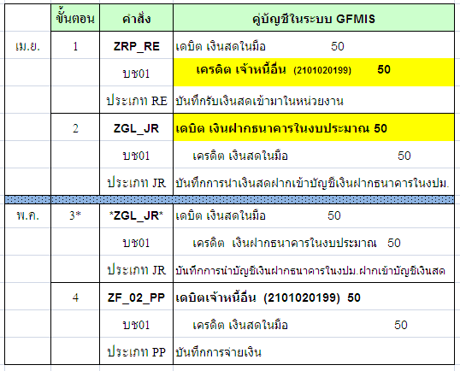
ตัวอย่างกรณีไม่สามารถกลับรายการขจ.05 ได้ ให้ปรับปรุงบัญชีเงินฝากธนาคารในงปม. ดังนี้
+50
- 50
ใช้คำสั่ง ขจ.05 ไม่ได้แล้ว

Slide 54
ตัวอย่าง งบกระทบยอดเงินฝากธนาคาร (บางส่วน)
ณ วันที่ 30 เมษายน 2560
ยอดคงเหลือตามรายงานการแสดงยอดบัญชีแยกประเภททั่วไป 8,000
(ตามหน้างบทดลอง GFMIS )
หัก 1.เงินฝากระหว่างทาง
2.รายการจ่ายเช็คที่ยังไม่ได้บันทึกในระบบ GFMIS
(ธนาคารบันทึกแล้ว)
**29 เม.ย. 60 เช็คเลขที่ 111 ร้านนิธิภัณฑ์ 1,000
บจ.25/60 เลขที่เอกสาร 36XX
บวก เช็คที่ผู้มีสิทธิยังไม่นำไปขึ้นเงิน
26 เม.ย. 60 เช็คเลขที่ 114 ร้านรัตนา 2,000
บจ.20/60 เลขที่เอกสาร 36XX
ยอดคงเหลือตาม Bank Statement 9,000
ไม่ได้ทำ ขจ.05

Slide 55
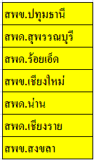
เงินฝากคลัง ของส่วนภูมิภาค
ด้านเดบิต
ด้านเครดิต
เงินประกันสัญญา
(10xxx)
เงินประกันอื่นๆ
2112010199
บูรณะทรัพย์สิน
(10770) 50%
เงินรับฝากอื่น
2111020199
ค่าธรรมเนียมการสอบแข่งขัน
(10788)
รายได้เงินนอกงปม.
4301020108*
เขต6,12
ถ้ามีเบิกคชจ.จะไม่เท่ากันให้ทำสรุปรายละเอียด

Slide 56
เงินสมทบแหล่งน้ำในไร่นา (จากเกษตรกร 2,500บาท)
ด้านเดบิต
ด้านเครดิต
เงินฝาก
กระแสรายวัน
1101030101
เงินรับฝากอื่น
2111020199
ธกส.
โครงการแหล่งน้ำฯในปีงบประมาณ2560 มีทั้งหมด 61หน่วย แต่มี 4 หน่วย
ยังไม่มีการบันทึกข้อมูลการรับ-นำส่งเงินเข้าในระบบGFMIS ดังนี้
1.สพด.สุพรรณบุรี
2.สพด.กาฬสินธุ์
3.สพด.ฉะเชิงเทรา
4.สพด.สุราษฎร์ธานี

Slide 57
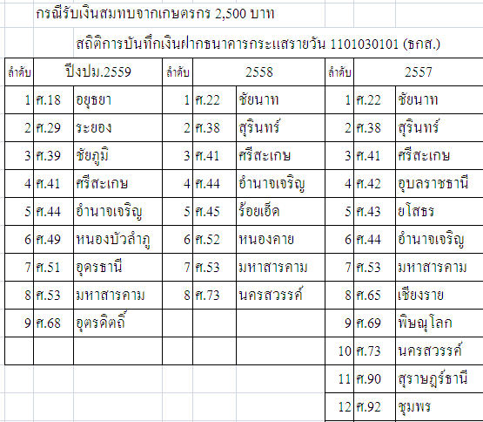
แหล่งน้ำในไร่นานอกเขตชลประทาน
- ที่กษ 0803.02/ 127 ลว. 10 ส.ค. 2559
เรื่อง ซ้อมความเข้าใจขั้นตอนการรับ-นำส่งเงินสมทบจากเกษตรกรและแนวปฏิบัติทางบัญชี

Slide 58
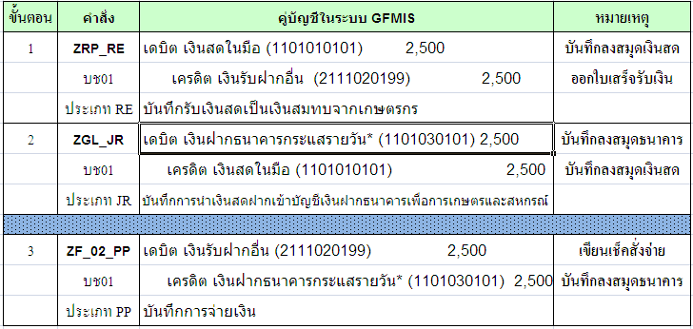
แหล่งน้ำในไร่นานอกเขตชลประทาน
การบันทึกการรับ-นำส่งเงินในระบบ GFMIS (เงินสมทบจากเกษตรกร)
หมายเหตุ ชื่อบัญชีเงินฝากธนาคารกระแสรายวัน ต้องใส่รหัสบัญชีธนาคารย่อย จำนวน 6 หลัก(034xxx ) ถ้าหน่วยงานไหนไม่มีรหัสฯ ต้องทำบันทึกขอรหัสฯ ได้ที่กลุ่มพัฒนาระบบงานคลัง

Slide 59
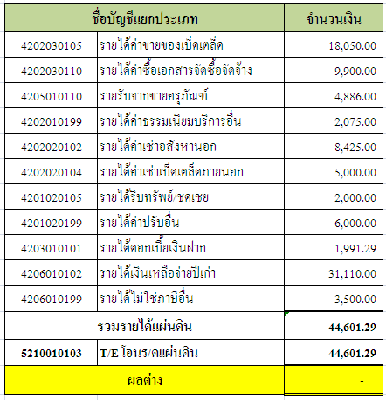
ต.ย.การตรวจสอบการรับและนำส่งเงินเป็นรายได้แผ่นดินประจำเดือนและประจำปีของทุกหน่วยเบิกจ่าย

Slide 60
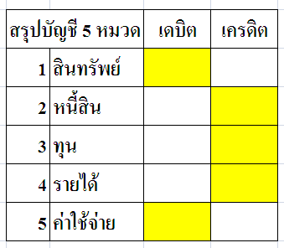
ดุลบัญชี
บัญชีค่าเสื่อมราคาสะสม-ครุภัณฑ์ฯ
บัญชีรายได้ที่ไม่ใช่ภาษีจ่ายคืน
ยกเว้น บัญชีพักรอ Clearing ,บัญชีรายได้สูง(ต่ำ)กว่าค่าใช้จ่ายสุทธิ
บัญชีรายได้สูง(ต่ำ)กว่าค่าใช้จ่ายสะสมยก, บัญชีผลสะสมแก้ไขข้อผิดพลาด
และบัญชีค่าใช้จ่ายระหว่างหน่วยงาน -รายได้แผ่นดินรอนำส่งคลัง
- ที่กษ 0803.05/ 34 ลว. 6 ก.พ. 2560
เรื่อง สรุปผังบัญชีมาตรฐานในระบบ GFMIS Version 2560 สำหรับกรมพัฒนาที่ดิน

Slide 61
การยกเลิกรหัสบัญชีแยกประเภทในระบบ GFMIS
ให้ทุกหน่วยเบิกจ่ายยกเลิกการใช้รหัสบัญชีแยกประเภท 3 รหัสดังนี้
1.ค่าจ้างเหมาบริการ - หน่วยงานภาครัฐ (5104010113)
2.ค่าเช่าเบ็ดเตล็ด - หน่วยงานภาครัฐ (5104030211)
3.ค่าวิจัยและพัฒนา - หน่วยงานภาครัฐ (5104030215)
**เพราะเป็นบัญชีระหว่างกันกับหน่วยงานระดับกรมอื่น**
ถ้าจะใช้ต้องระบุรหัสหน่วยงานคู่ค้า 5 หลักที่เป็นรหัสของกรมอื่น
ห้ามระบุเป็นรหัสหน่วยงานกรมพัฒนาที่ดิน
- ที่ กษ 0803.05/ 422 ลว.19 พ.ย. 2558
เรื่อง ซ้อมความเข้าใจยกเลิกรหัสบัญชีแยกประเภทในระบบ GFMIS

Slide 62
ชื่อบัญชีแยกประเภทค่าใช้จ่ายอื่น 5212010199
ให้ทุกหน่วยเบิกจ่ายใช้สำหรับการบันทึกรายการขอเบิกเงินดังต่อไปนี้
1.ค่าก่อสร้างแหล่งน้ำ
(แหล่งน้ำชุมชน,แหล่งน้ำขนาดเล็ก, แหล่งน้ำในไร่นานอกเขตชลประทาน)
2.งานจัดทำระบบอนุรักษ์ดินและน้ำ
3.การถอนคืนเงินรายได้แผ่นดิน(กรณีถอนคืนค่าปรับที่ข้ามปีงบประมาณ)
**ห้ามหน่วยงานบันทึกเป็นบัญชีค่าจ้างเหมาบริการ-บุคคลภายนอก**
- ที่กษ 0803.05/ 423 ลว. 19 พ.ย. 2558
เรื่อง ซ้อมความเข้าใจชื่อบัญชีค่าใช้จ่ายอื่น (5212010199)

Slide 63
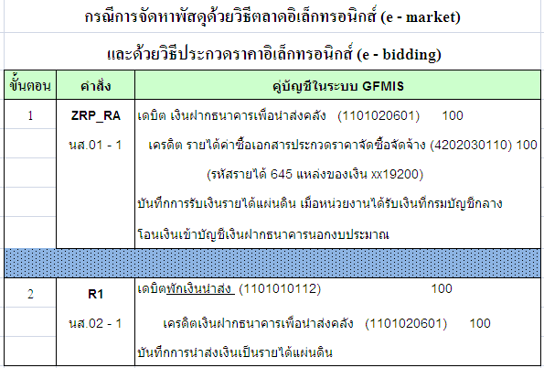
แนวปฏิบัติทางบัญชีในการรับเงินจากการซื้อเอกสารจัดซื้อจัดจ้าง
- ที่ กษ 0803.05/ 131 ลว. 28 เม.ย. 2559
เรื่อง ซ้อมความเข้าใจแนวปฏิบัติทางบัญชีในการรับเงินจากการซื้อเอกสารจัดซื้อจัดจ้างและการรับหลักประกันการเสนอราคา
- ที่ กษ 0803.05/ 37 ลว. 9 ก.พ. 2560
เรื่อง ขอซ้อมความเข้าใจรหัสบัญชีรายได้แผ่นดินสำหรับกรมพัฒนาที่ดิน

Slide 64
การเบิกจ่ายค่าใช้บริการ
โทรศัพท์เคลื่อนที่
ตามหนังสือกระทรวงการคลังด่วนที่สุด
ที่ กค 0406.4/ว 121 ลว. 29 พ.ย. 2553

Slide 65
กรณีมีข้อสงสัยเพิ่มเติมติดต่อ กลุ่มบัญชี กองคลัง
1.งบการเงิน/การปรับปรุงบัญชี คุณธนภร ฉิมพัด
2.บัญชีต้นทุน คุณสุกัญญา พลวรางกูร
คุณปณิฎฐา แก้วมะโน
3.ค่าเสื่อมราคา/การล้างบัญชีพักสินทรัพย์ คุณสิรินาถ นิลเขียว
โทร. 0-2579-4819 และเบอร์ภายใน 1760 ต่อ 1358
แฟกซ์. 0-2579-7382
E-mail : fid_5@ldd.go.th หรือ panghk@outlook.co.th

